Slide 1
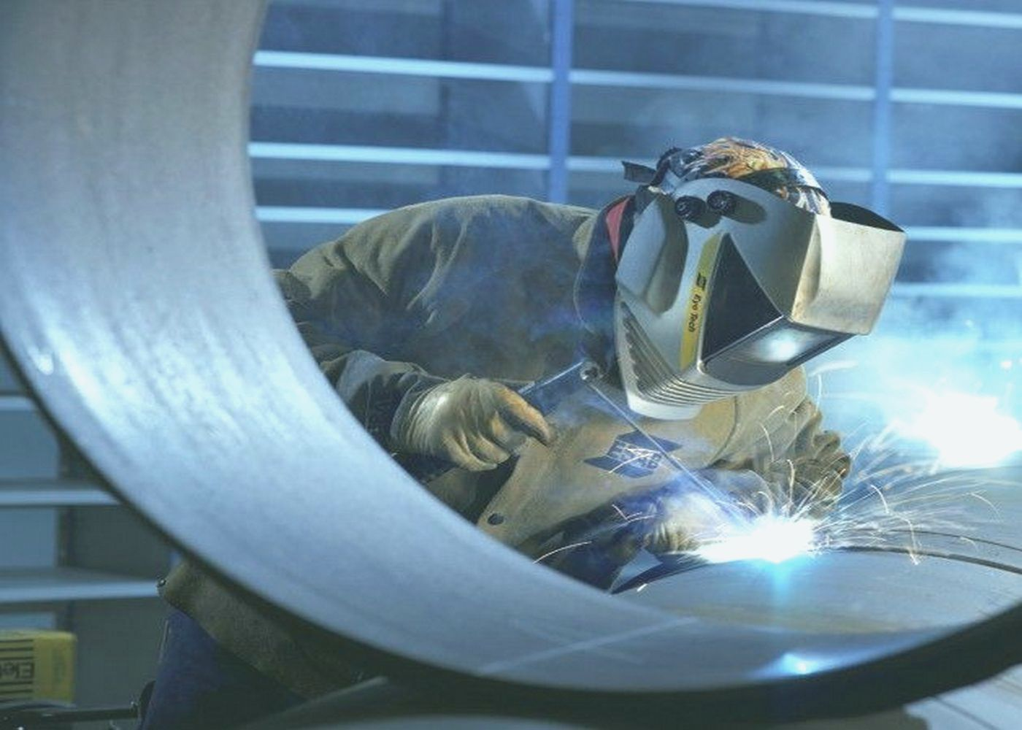

Slide 2
ІСТОРІЯ РОЗВИТКУ ЗВАРЮВАЛЬНОГО ВИРОБНИЦТВА
Історичний шлях розвитку зварювання
Зварювання є одним із революційних технологічних процесів XX сторіччя, яке суттєво змінило підходи до створення різноманітних деталей, конструкцій та споруд. Важко назвати галузь виробництва, де в теперішній час не застосовується зварювання з метою отримання нерознімних з’єднань. Безперервно зростають вимоги до якості зварних з’єднань і умов їх отримання. Все це обумовлює широкі дослідження з різних аспектів створення зварних конструкцій та розробки процесів зварювання, які проводяться в промислово розвинутих країнах світу. Велика увага при дослідженні та оптимізації різних процесів зварювання надається математичному моделюванню фізичних (хімічних) процесів (явищ), від яких в значній мірі залежить якість зварного з’єднання. Розвиток комп’ютерної техніки створює добрі перспективи для застосування складних моделей, які відображують багатофакторність та взаємозв’язок явищ, що відбуваються при зварюванні.
Окрім того, комп’ютеризація математичного моделювання зварювальних процесів робить його доступним для широкого кола користувачів та дослідників, які пов’язані не лише з теоретичними дослідженнями, а і з розробкою та оптимізацією інженерних рішень.
Сучасні зварювальні процеси являють собою комплекс характерних фізичних та хімічних явищ, від яких залежить якість зварних з’єднань та багато інших показників (продуктивність, енергоефективність, екологія та ін.). Створено багато нових зварювальних процесів: від зварювання вугільним і металевим електродом до електронно-променевого, лазерного, гібридного лазерно-дугового зварювання.
Вперше думка про можливість практичного застосування «електричних іскор» для плавлення металів висловив у 1753 році академік Георг Вільгельм Рихман, який виконав ряд досліджень атмосферної електрики. Практичній перевірці такого припущення сприяло створення італійським вченим-фізиком Алессандро Вольта гальванічного елемента «вольтова стовпа». У 1802 році професор Василь Володимирович Петров (рис.1, а), використовуючи потужний гальванічний елемент відкрив явище електричної дуги. Він також передбачив можливість її практичного застосування. Незалежно від В. В. Петрова, у 1809 році, електричну дугу отримав англійський фізик Гемфрі Деві (рис. 1, б).

Slide 3
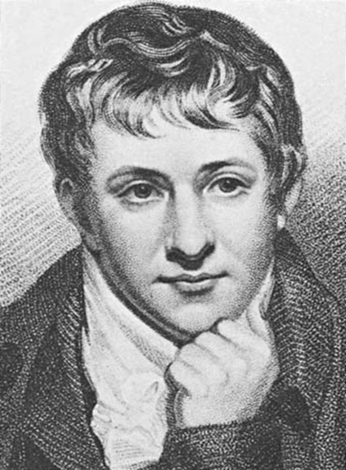
а б
Рисунок 1 – Відкривачі явища електричної дуги:
а – Професор Василь Володимирович Петров (1761 – 1834 рр.),
б – Англійський фізик Гемфрі Деві (1778 – 1829 рр.).

Slide 4
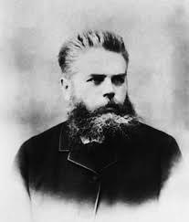
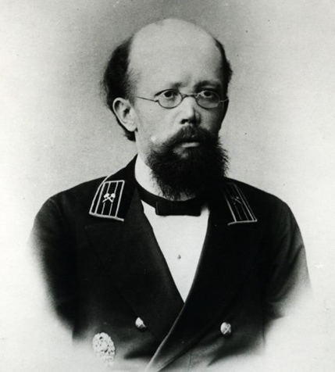
Для практичного використання електричної дуги для зварювання металів знадобилося багато років спільних зусиль фізиків і техніків, спрямованих на створення електричних генераторів. Важливу роль відіграли відкриття та винаходи в галузі магнетизму та електрики.
Перші електромагнітні генератори були створенні в 70-х роках XIX сторіччя. До цього були окремі спроби здійснення електричного зварювання металів за допомогою гальванічних елементів. Так, у 1849 році американець Г. Стет отримав англійський патент на з’єднання металів за допомогою електрики. Однак, цей патент не був реалізований на практиці. Поглиблена розробка процесів електричного зварювання металів розпочалася пізніше.
Так в 1882 році винахідник Микола Миколайович Бенардос (рис. 2, а) запропонував спосіб міцного з’єднання та роз’єднання металів безпосередньою дією електричного струму. Не менш важливими винаходами вченого у галузі зварювання стали зварні спиральношовні труби, порошковий дріт та ін. Електричне дугове зварювання отримало подальший розвиток в працях Миколи Гавриловича Славянова (рис. 2, б).
а б
Рисунок 2 – Винахідники електродугового зварювання металів:
а – професор Микола Миколайович Бенардос (1842 – 1905 рр.),
б – професор Микола Гаврилович Славянов (1854 – 1897 рр.).

Slide 5
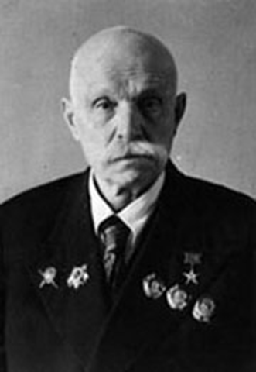
В способі М. Г. Славянова (1888 р.) на відміну від способу М. М. Бенардоса металевий стрижень одночасно є і електродом, і присадковим металом. М. Г. Славянов розробив технологічні та металургійні основи електродугового зварювання. Він застосував флюс для захисту металу зварювальної ванни від повітря, запропонував способи наплавлення та гарячого зварювання чавуну, організував перший в світі електрозварювальний цех.
М. М. Бенардос та М. Г. Славянов сприяли початку автоматизації зварювальних зварювальних процесів та створили перші пристрої для механізованої подачі електроду.
Подальший розвиток електричного дугового зварювання декілька затримався через конкуренцію з газовим зварюванням киснево-ацетиленовим полум’ям. На початку XX сторіччя цей спосіб забезпечував більш високу якість зварних швів, аніж дугове зварювання металевим електродом.
Становище змінилося, коли у 1907 році шведський інженер Оскар Кьельберг (1870 – 1931 рр.) застосував металеві електроди з нанесеним на їх поверхню покриттям. Це покриття захищало метал шва від шкідливого впливу повітря (окислення та азотування) і стабілізувало горіння дуги. Застосування покритих електродів забезпечило стрімке підвищення якості зварних з’єднань. Ручне електродугове зварювання електродом, що плавиться, почало широко застосовуватися на заводах США, Англії, Австро-Угорщини та інших країн.
В кінці першої чверті ХХ сторіччя ручне дугове зварювання електродом, що плавиться, стало основним способом зварювання в нашій країні та усьому світі. Весь час ручне дугове зварювання розвивалося та удосконалювалося і не втратило провідних позицій у XXI сторіччі.
Видатним вченим України в галузі зварювання був професор Євген Оскарович Патон (рис. 3).
Рисунок 3 – Академік Євген Оскарович Патон (1870 – 1953 рр.).

Slide 6
Ще в 90-х роках XIX сторіччя, молодий інженер-мостобудівник Є. О. Патон запропонував нові методи розрахунку і нові типи мостових конструкцій. За його проектами та під його безпосереднім керівництвом були збудовані великі мости оригінальної конструкції, в тому числі широко відомі мости через річку Дніпро у Києві, через річку Куру в Тбілісі та багато інших. У 1929 році, Євген Оскарович створив у Києві електрозварювальну лабораторію, яка згодом перетворилася в всесвітньо відомий найбільший науково-дослідний «Інститут електрозварювання» (1934 р.), що нині носить його ім’я.
Новий етап розвитку механізованого дугового зварювання в нашій країні розпочався наприкінці 30-х років, коли на основі ідей М. Г. Славянова, колективом «Інституту електрозварювання» АН УРСР під керівництвом академіка АН УРСР Євгена Оскаровича Патона був розроблений новий спосіб зварювання, який отримав назву – автоматичне зварювання під флюсом. В середині 40 - х років зварювання під флюсом було застосоване і для напівавтоматичного процесу. Серед учнів та співробітників Є. О. Патона, які продовжили його роботи по зварюванню, були академіки Б. Є. Патон, Б. І. Медовар, Д. А. Дудко, професори В. В. Підгаєцький, С. М. Гуревич, І. І. Фрумін, В. Є. Патон, П. І. Севбо та ін.
Академік Є. О. Патон був директором «Інституту електрозварювання» з 1 січня 1934 року до своєї смерті 12 серпня 1953 р.
З 1953 року директором «Інституту електрозварювання» став його син Борис Євгенович Патон, видатний вчений в галузі зварювання, металургії і технології металів, академік, президент Академії наук УРСР та Національної академії наук незалежної України (рис. 4).
Його ім’я безпосередньо пов’язано з подальшим виконанням та поглибленням теоретичних, пошукових та інженерних розробок в галузі фізики дугового розряду, теорії дугових автоматів та напівавтоматів, плавлення та кристалізації металів, рафінуючих переплавів, технологічності зварних конструкцій, прогнозуванням шляхів розвитку зварювання, розробкою автоматичних систем керування основними зварювальними операціями, питаннями комплексної механізації виготовлення зварних конструкцій і створення но-вих видів зварювання. Під його керівництвом інститут перетворився в найбільший в світі науковий центр зі зварювання.

Slide 7
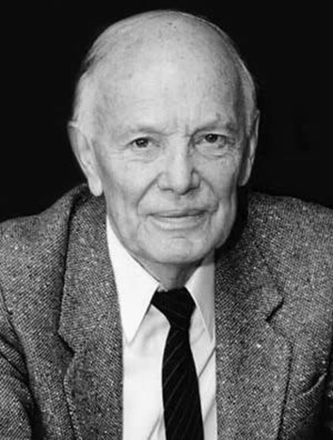
Рисунок 4 – Президент НАН України, директор «Інституту електрозварювання
ім. Є. О. Патона» НАН України, академік Борис Євгенович Патон (1918 – 2020 рр.).

Slide 8
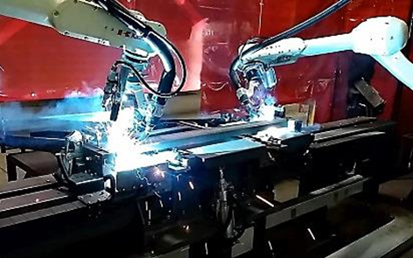
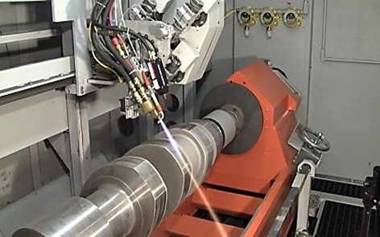
Борис Євгенович відомий державний і громадський діяч. Багато разів він обирався до складу вищих органів держаної влади, був керівником та членом різних комітетів і комісій. Обіймаючи високі посади, Борис Євгенович плідно працював з глибоким почуттям особистої відповідальності перед державою, народом та власною совістю. Високий авторитет вченого дозволяє констатувати, що сучасні технології зварювання не тільки застосовуються у матеріальному виробництві продукції але й впливають на підвищення якості життя людини та сприяють досягненню сталого розвитку сучасного суспільства.
Сучасні зварювальні процеси являють собою комплекс характерних фізичних та хімічних явищ, від яких залежить якість зварних з’єднань та багато інших показників (продуктивність, енергоефективність, екологія та ін.). Створено багато нових зварювальних процесів: від зварювання вугільним і металевим електродом до електронно-променевого, лазерного, гібридного лазерно-дугового зварювання, газотермічних способів напилення та наплавлення покриттів (рис. 5).
а б
Рисунок 5 – Зварювання та споріднені процеси:
а – Роботизоване зварювання; б – Плазмове напилення;

Slide 9
Основні етапи історії та наукові школи кафедри «Зварювання»
Кафедра «Зварювання» у Національному технічному університеті «Харківський політехнічний інститут» була заснована у лютому 2010 року за ініціативою ректорату нашого університету та при підтримці видатного вченого та організатора науки Президента Національної академії наук України, директора «Інституту електрозварювання» академіка Бориса Євгеновича Патона. Створення кафедри було обумовлено потребою в інженерних кадрах для провідних підприємств регіону, зокрема, АТ «Турбоатом», ВАТ «Електроважмаш», ПАТ «Харківський тракторний завод», ДП «Завод ім. В. О. Малишева» та багатьох інших.
Нині кафедра «Зварювання» є однією з найвідоміших в Україні та за її межами центрів інженерної та наукової підготовки фахівців зі зварювання та споріднених процесів і технологій. За час існування кафедри створені власні наукові школи з електродугового наплавлення композиційних матеріалів, газотермічних методів нанесення зміцнюючих і відновлювальних покриттів на деталі машин і устаткування, зварювання спеціальних сталей і сплавів, проведені дослідження та розробка інноваційних технологій зварювання, підібрано висококваліфікований професорсько-викладацький склад.
Першим завідувачем кафедри «Зварювання» було призначено професора Анатолія Ілліча Христофорова (рис. 6), який очолював кафедру з 2010 до 2011 року. Кафедрі «Зварювання» було надано приміщення на третьому поверсі корпусу У-4 по вулиці Пушкінська, 85.
В цей час колектив кафедри поповнився досвідченими викладачами з Української інженерно-педагогічної академії: професором, доктором техн. наук Дмитриком В.В. і доцентом, канд. техн. наук Б.В. Сітніковим. Область наукових інтересів проф., д-ра техн. наук В.В. Дмитрика - дослідження пошкоджуваності та фізико-хімічних процесів у металі зварних з’єднань паропроводів ТЕС, які тривалий час експлуатуються в умовах повзучості та малоциклової втоми.

Slide 10
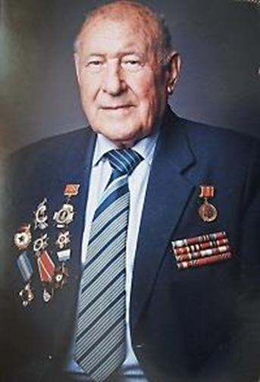
Рисунок 6 –
Перший завідувач кафедри «Зварювання» (2010 – 2011 рр.),
професор Анатолій Ілліч Христофоров (1929 – 2018 рр.).

Slide 11
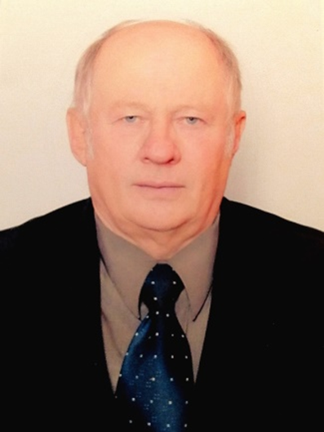
Доц., канд. техн. наук Б.В. Сітніков – відомий фахівець в галузі зварювання з електромагнітним перемішуванням розплаву зварювальної ванни. На наданих кафедрі площах співробітниками кафедри було організовано лабораторію з приладами та обладнанням для забезпечення проведення навчального процесу та наукових досліджень.
Також, одночасно з цим, під керівництвом Анатолія Ілліча Христофорова була розпочата активна робота по створенню навчально-лабораторної бази в приміщені колишньої кузні та механічного цеху дослідного заводу НТУ «ХПІ».
З вересня 2011 року до лютого 2021 року кафедру очолював професор, д-р техн. наук В. В. Дмитрик (рис. 7).
Рисунок 7 – Завідувач кафедри «Зварювання» (2011 – 2021 рр.),
професор, д-р техн. наук Віталій Володимиром Дмитрик.

Slide 12
За його безпосередньої участі проводиться оснащення і починає функціонувати лабораторія «Зварювання, та споріднених процесів», яку очолив випускник НТУ «ХПІ», інженер-механік Володимир Павлович Гордієнко. Під його керівництвом співробітниками кафедри створюється навчально-методичне забезпечення кафедри за напрямом «Зварювання», що дозволило зробити перший набір студентів влітку 2012 року. Перша навчальна група МТ-62 складалася з 9 студентів, куратор якої був призначений доцент
Б. В. Сітніков.
Збільшення контингенту студентів та навчального навантаження зумовило потребу в залученні нових співробітників. З вересня 2012 року на посаді професора кафедри «Зварювання» працює професор, д-р техн. наук М. Г. Єфіменко (1937 – 2021 рр.). Микола Григорович Єфіменко – відомий фахівець в галузі розробки та освоєння нових видів зварювальної техніки, прогресивних технологій зварювання, паяння вузлів транспортних засобів з жароміцних, корозійностійких, теплостійких сталей та кольорових сплавів.
У 2013 році до викладання на кафедрі запрошується досвідчений до-цент, канд. техн. наук Олександр Вікторович Крахмальов. Як висококваліфікований фахівець з практичним досвідом роботи в галузі технології конструкційних матеріалів, теорії механізмів і машин, дефектоскопії зварних з’єднань О.В. Крахмальов досить гармонійно поєднує викладацьку діяльність з організаційною та навчально-методичною роботою, виконує розробку навчальних планів та освітніх програм, здійснює планування та розрахунок навчального навантаження кафедри, проводить активну наукову та громадську роботу.

Slide 13
З 2014 по 2018 рік працювала на кафедрі Світлана Миколаївна Барташ, яка внесла свій вклад в частині розробки методичних вказівок, лекційного матеріалу з дисциплін кафедри. Активно проводила виховну та наукову роботу серед студентів.
З вересня вересні 2016 р. на кафедрі працює доцент, канд. техн. наук В’ячеслав Павлович Маршуба, який викладає дисципліни конструкторського спрямування, виконує роботу по організації практичної підготовки здобувачів освіти перед захистом дипломних робіт бакалаврів та магістрів. Важливим внеском В. П. Маршуби у педагогічну роботу колективу кафедри є його плідна діяльність на посаді куратора спеціальності.
Свій внесок в удосконалення практичної підготовки здобувачів вищої освіти зробив старший викладач Анатолій Борисович Головня (2015 – 2018 рр.), який провів сертифікацію навчальної лабораторії кафедри, займався її облаштуванням. Необхідно відзначити його вміння організовувати та проводити навчально-пізнавальні екскурсії на промислові підприємства міста Харкова, які продовжується і в теперішній час.
Кафедра бере участь у підготовці іноземних студентів. Так кандидатом технічних наук Оленою Павлівною Горовою (2017 – 2019 рр.) був підготовлений дипломник з Китаю Лу Ганом, який захистив дипломну роботу на відмінно у грудні 2018 році, також серед випускників кафедри були громадяни Китаю та Камеруну.
У листопаді 2018 р. в «Інституті електрозварювання ім. Є. О. Патона» НАН України аспіранткою Альоною Валеріївною Глушко було захищено кандидатську дисертацію, науковий керівник якої професор В. В. Дмитрик. З 2019 року А. В. Глушко працює старшим викладачем, поєднує викладання з роботою в Центральній приймальній комісії НТУ «ХПІ». Крім цього, А. В. Глушко є учасницею Міжнародних освітніх проектів та стажувань, у 2020 році вона стажувалася у США, а з 2022 по 2024 рр. проходила наукове стажування у Тель-Авівському університеті в Ізраїлі (рис. 8).
      

Slide 14
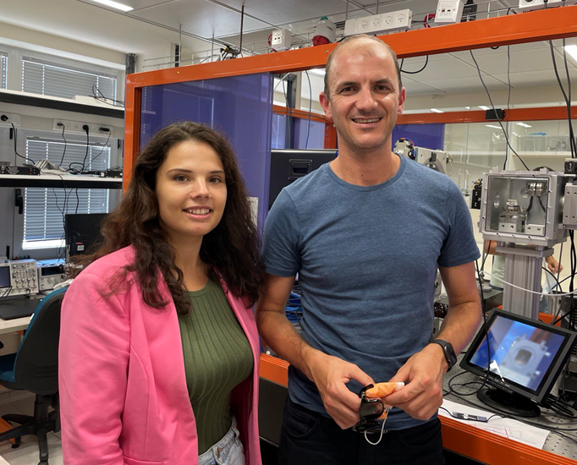
Рисунок 8 – Старший викладач кафедри зварювання, кандидат технічних наук А. В. Глушко в лабораторії рентгенівської кристалографії функціональних матеріалів з доктором Семеном Горфманом. Кафедра матеріалознавства при Тель-Авівському університеті (Ізраїль).

Slide 15
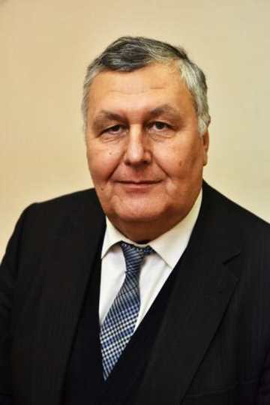
З лютого 2020 року по серпень 2021 року на кафедрі працював доцент, канд. фіз.-мат. наук Юрій Михайлович Латинін, який проводив наполегливу навчально-методичну роботу, активно використовував сучасні освітні інформаційні технології. Сфера наукових інтересів Ю.М. Латиніна пов'язана з метрологічним та сертифікаційним забезпеченням технічних вимірів.
З лютого 2021 року завідувачем кафедри «Зварювання» призначено професора, д-ра техн. наук Сергія Олексійовича Лузана (рис. 9), фахівця з дугового наплавлення композиційних матеріалів, газотермічних методів нанесення зміцнюючих і відновлювальних покриттів на деталі машин та устаткування.
Рисунок 9 – Завідувач кафедри «Зварювання» з 2021 року професор,
д-р техн. наук Сергій Олексійович Лузан.

Slide 16
За результатами впровадження наукових розробок за останні п’ять років співробітниками кафедри підготовлено та опубліковано понад 30 наукових публікацій, 70 тез доповідей, отримано 10 патентів України. Професором М. Г. Єфіменко підготовлено навчальні посібники «Металографія зварних з’єднань» (2016 р.) та «Рідкісноземельні метали в зварювальних матеріалах» (2017 р.), професором В. В. Дмитриком – монографія «Створення роторів великої потужності» (2019 р.), доцентами Ю. М. Латиніним та О. В. Крахмальовим – навчальний посібник «Основи метрології, обробка та представлення результатів досліджень» (2020 р.) та лабораторний практикум «Наплавлення та напилення» (2021 р.), завідувачем кафедри С. О. Лузаном – навчальний посібник «Технологія ремонту машин та обладнання» (2017 р.) та курси лекцій «Інженерія поверхні» (2019 р.) і «Обґрунтування та вдосконалення технологій відновлення деталей» (2020 р).
За високі наукові досягнення у 2019 р. було відзначено Держаною премією в галузі науки і техніки України проф. В. В. Дмитрика, премією Президента України для молодих вчених к.т.н. А. В. Глушко, у 2019 та 2020 рр. академічною стипендією Президента України, а також премією Національної академії наук України молодим вченим та студентам вищих навчальних
закладів студента групи МІТ-Н218л П. А. Ситникова.
Важливий внесок у розвиток кафедри було зроблено її студентами, учасниками та переможцями всеукраїнських наукових конкурсів та олімпіад, регіональних і міських наукових заходів. В період 2017 – 2019 років команда студентів кафедри займала призові місця на Всеукраїнській студентській олімпіаді за напрямом «Зварювання» зі спеціальності «Технологія та устаткування зварювання» у Маріуполі (рис. 10).

Slide 17
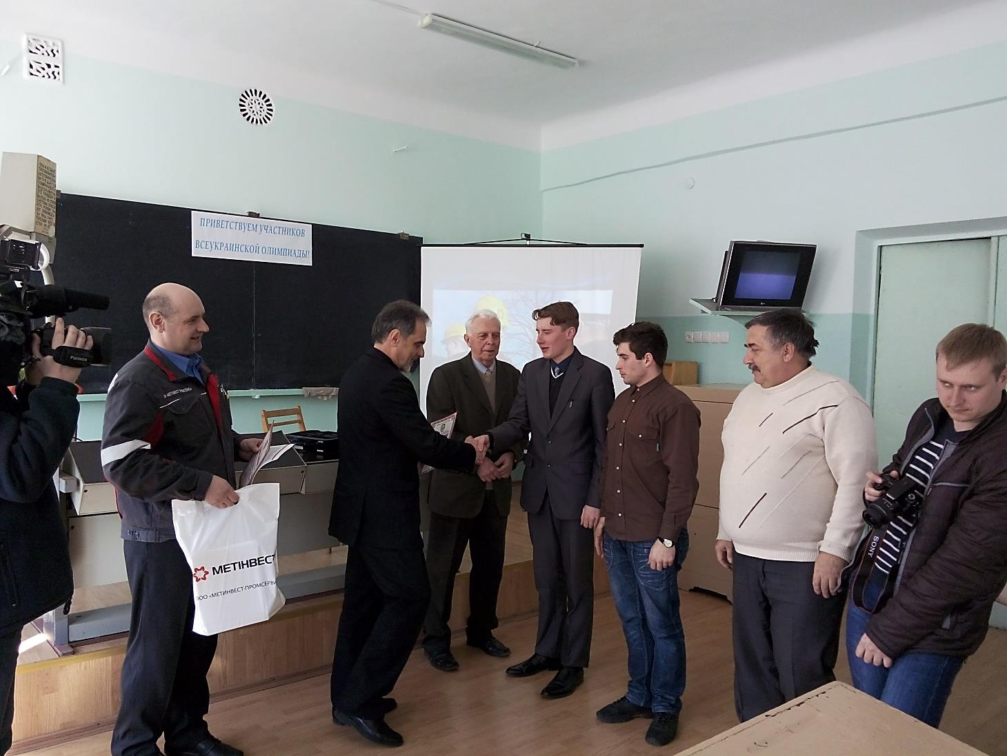
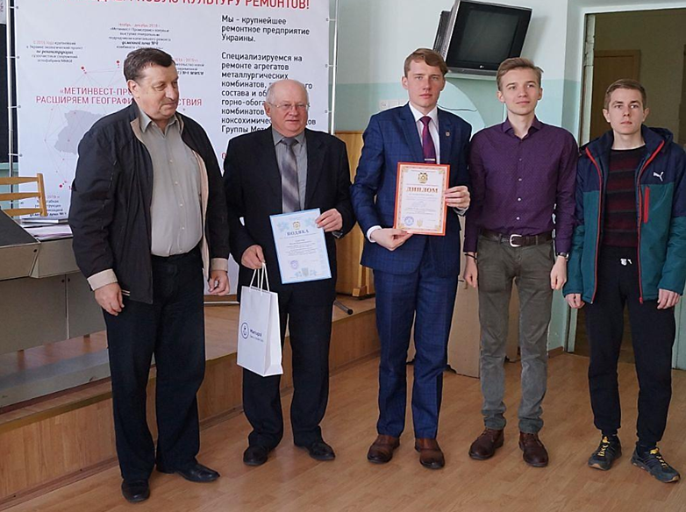
Рисунок 10 – Нагородження команди студентів кафедри зварювання на Всеукраїнській студентській олімпіаді за напрямом «Зварювання» зі спеціальності «Технологія та устаткування зварювання», Маріуполь, Державний вищий навчальний заклад Приазовський державний технічний університет, 2017 та 2019 рр. Кафедру представляли в 2017 р. - студенти групи МТ-64 П. А. Сітніков, Р. В. Порутчиков, керівник групи – доцент В. П. Маршуба; в 2019 р. - студент групи МТ-64 П. А. Ситников, студенти групи МТ-65 В. В. Гадченко, В.В. Пензев, керівник групи – професор В. В. Дмитрик;

Slide 18
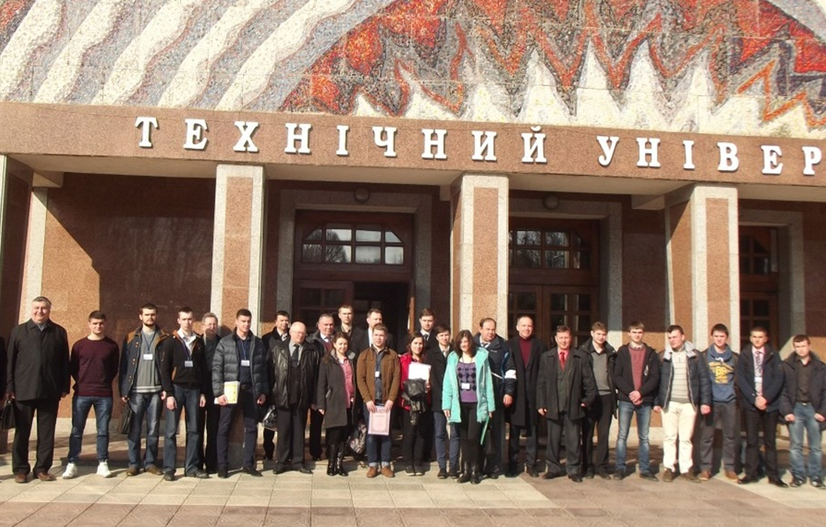
Переможцями Всеукраїнського конкурсу студентських наукових робіт за напрямом «Зварювання» під керівництвом проф. В. В. Дмитрика стали В. М. Романько, О. В. Панченко, М. І. Туренко, Г. В. Зелінська, під керівництвом професора М. Г. Єфіменко та доцента О. В. Крахмальова – П. А. Ситников (2019, 2020 рр.) (рис. 11, 12, 13).
Рисунок 11 – Учасники II-етапу Всеукраїнського конкурсу студентських наукових робіт за напрямом «Зварювання», Центральноукраїнський національний технічний університет, 2017 р. Кафедру представляли студент групи МТ-64 В. М. Романько та його науковий керівник – професор В. В. Дмитрик.

Slide 19
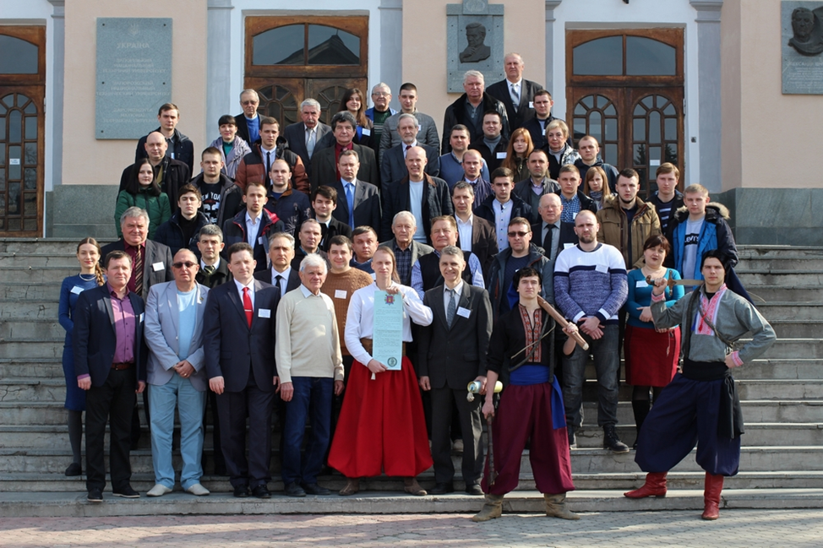
Рисунок 12 – Учасники II-етапу Всеукраїнського конкурсу студентських наукових робіт за напрямом «Зварювання», Національний технічний університет «Запоріжська політехніка», 2018 р. Кафедру представляли студентка групи МІТ-Н218л М. І. Туренко та її науковий керівник – професор В. В. Дмитрик.

Slide 20
Рисунок 13 – Учасники II-етапу Всеукраїнського конкурсу студентських наукових робіт за напрямом «Зварювання», Національний технічний університет «Запоріжська політехніка», 2019 р. Кафедру представляли студент групи МІТ-Н218л П. А. Ситнков та старший викладач, канд. техн. наук А. В. Глушко.

Slide 21
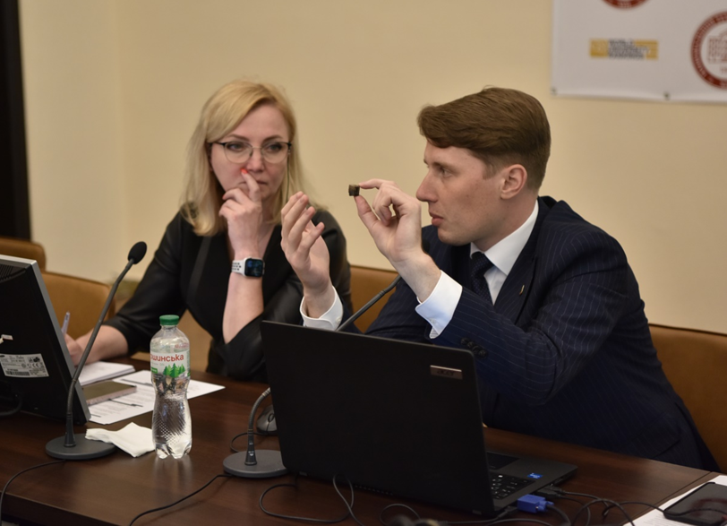
На кафедрі працює аспірантура, проводиться підготовка наукових кадрів. Так, у 2023 році дисертації на здобуття наукового ступеня доктора філософії було захищено О. С. Гаращенко, І. В. Касьяненко, С. В. Артьомова.
У квітні 2024 року достроково захистив дисертацію на здобуття наукового ступеня доктора філософії випускник кафедри зварювання (2020 р.)
П. А. Ситников (рис. 14). Нині він працює на посаді асистента, поєднуючи викладання з науковою роботою та обов’язками відповідального за профорієнтаційну роботу.
Рисунок 14 – Аспірант Павло Андрійович Ситников, під час захисту дисертації на здобуття наукового ступеня доктора філософії, Національний технічний університет «Харківський політехнічний інститут», 2024 р., м. Харків.

Slide 22
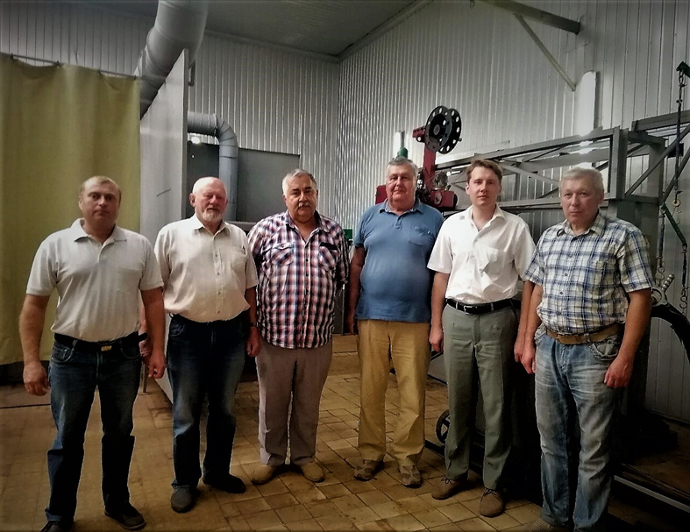
З серпня 2024 року на кафедрі почала працювати інженер Н. В. Савченко, досвідчений фахівець з комп’ютерно-інформаційних технологій, яку долучено до профорієнтаційної роботи та наповнення сайту кафедри. Кафедра «Зварювання» продовжує реалізовувати основні завдання з підготовки висококваліфікованих фахівців за спеціальністю 132 «Матеріалознавство» Спеціалізація: «Зварювання та споріднені процеси і технології», здатних формулювати, узагальнювати та розв’язувати наукові і практичні задачі у своїй професійній діяльності з проектування, виробництва та експлуатації зварних конструкцій, експлуатації та ремонту зварювального устаткування, розробки новітніх технологій зварювальння та споріднених процесів і технологій. Станом на вересень 2024 року на кафедрі працюють два професора, д-р техн. наук; три доцента, канд. техн. наук; один доктор філософії (PhD), завідувач навчальної лабораторії та інженер (рис. 15).
Рисунок 15 – Колектив кафедри «Зварювання» (зліва направо): завідувач лабораторії Володимир Павлович Гордієнко; професор, д-р техн. наук Віталій Володимирович Дмитрик; доцент, к.т.н. В’ячеслав Павлович Маршуба; завідувач кафедри, професор, д.т.н. Сергій Олексійович Лузан; асистент, доктор філософії Павло Андрійович Ситников; доцент, к.т.н. Олександр Вікторович Крахмальов (2024 р., Навчально-наукова лабораторія кафедри, м. Харків)

Slide 23
Кафедра має все необхідне для суттєвого підвищення рівня навчально-методичної та наукової роботи, для вирішення задач сучасної вищої школи.
      

